Slide 1
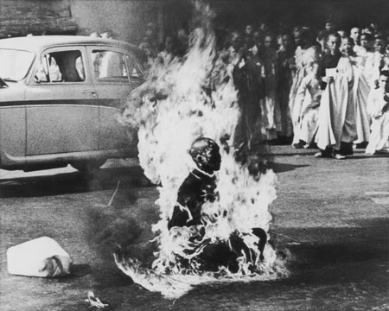
1963
Boeddhistische monnik heeft zich aangestoken.
http://www.cultkanaal.nl/Kunst/world-press-photo2.html

Slide 2
1968
Verdacht Vietcong-lid wordt geëxecuteerd.
link

